Slide 1
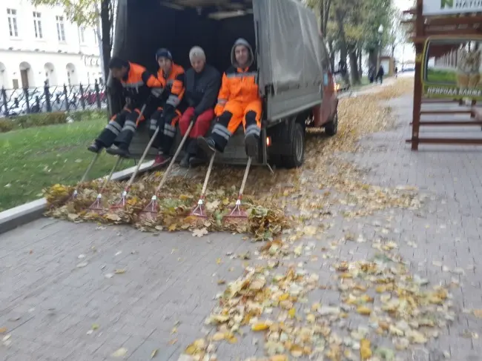
Ça paraît stupide N°2

Slide 2
Ça paraît stupide, mais si ça marche c'est que ce n'est pas si stupide

Slide 3
'Il y a les personnes qui remplacent dès que quelque chose est cassé ou ne fonctionne plus, et il y a ces personnes qui préfèrent faire preuve d'imagination pour réparer le problème... Et si parfois ça peut paraître stupide, ces photos prouvent que ce n'est pas le cas puisque ça marche !

Slide 4
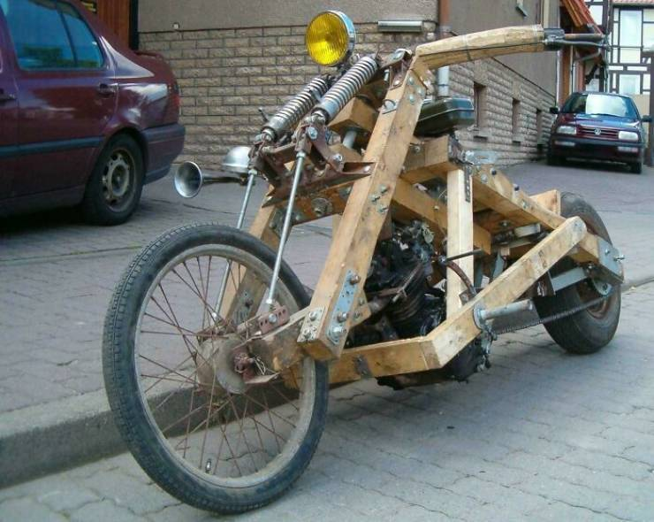

Slide 5
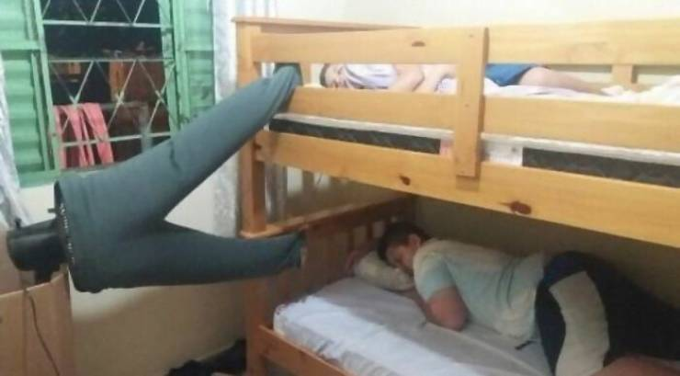

Slide 6
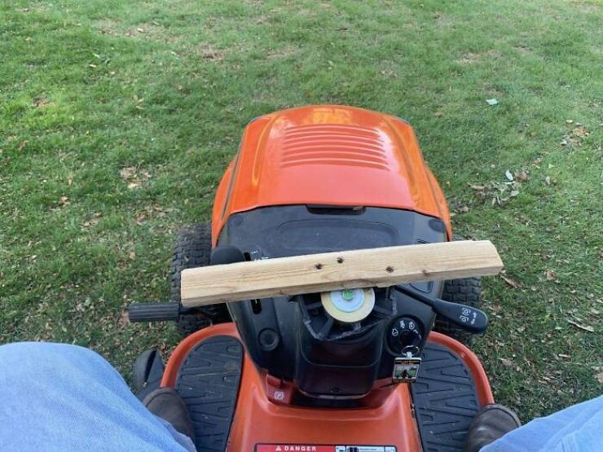

Slide 7
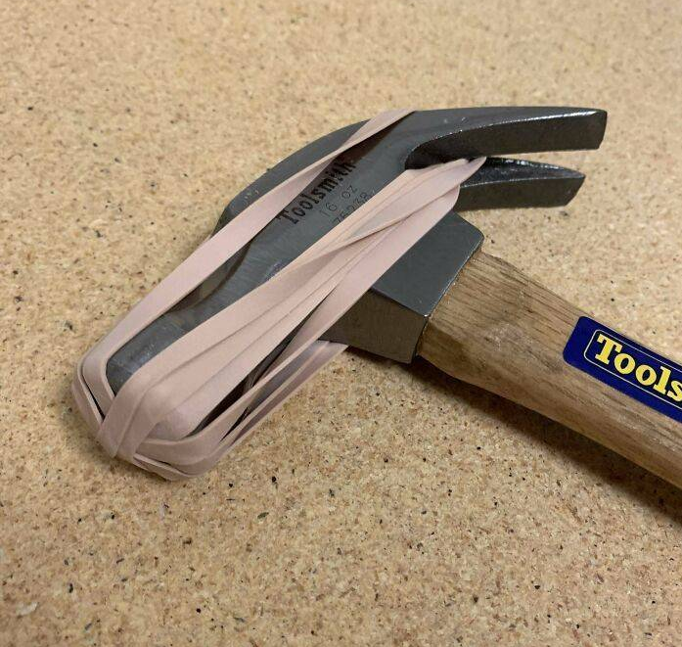

Slide 8
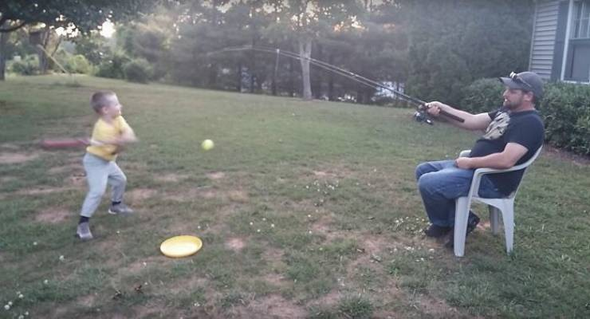

Slide 9
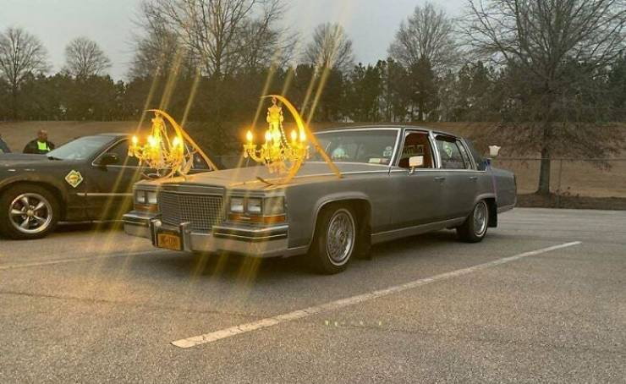

Slide 10
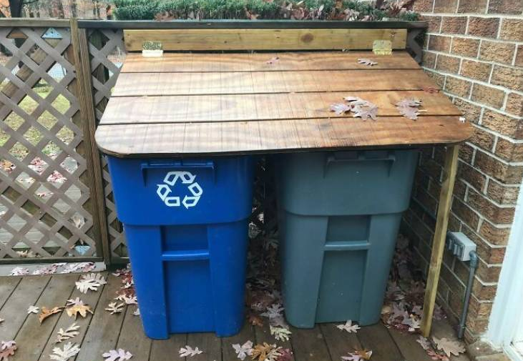

Slide 11
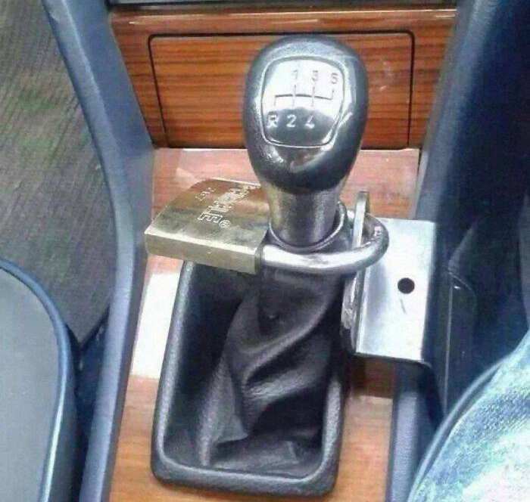

Slide 12
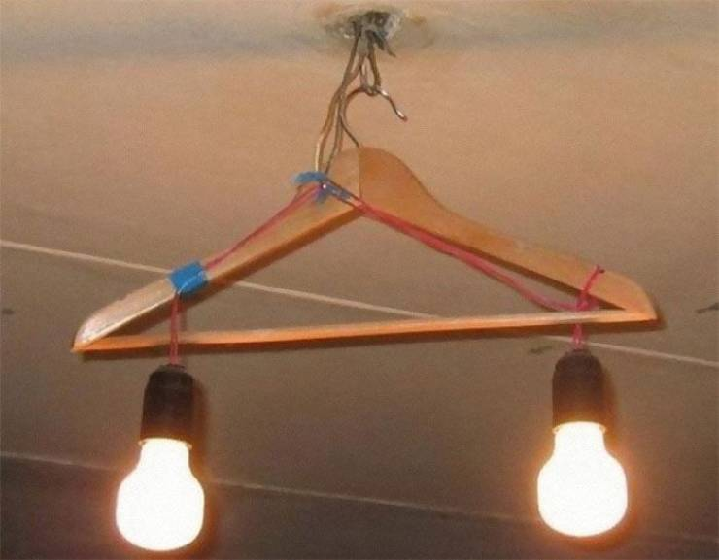

Slide 13
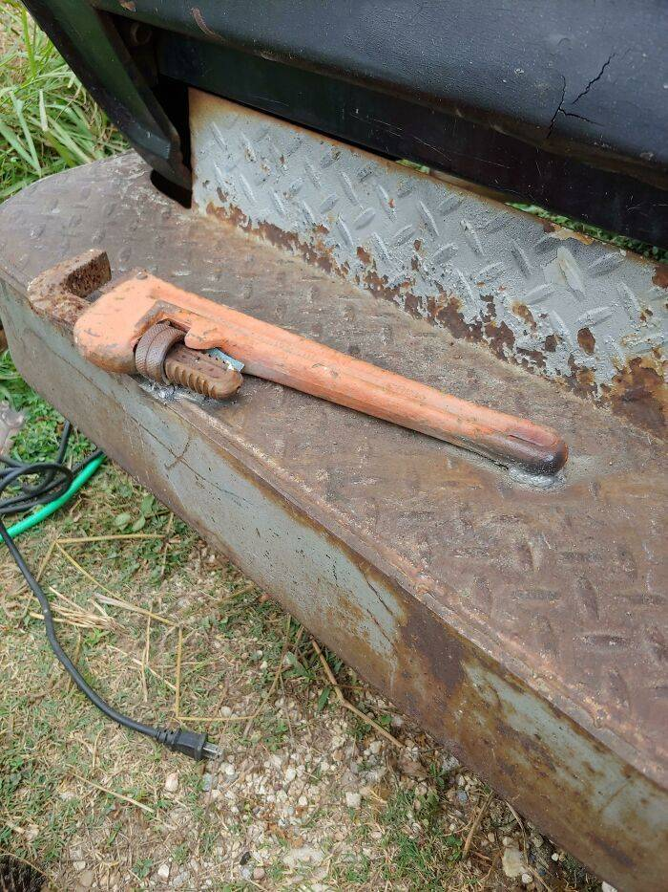

Slide 14
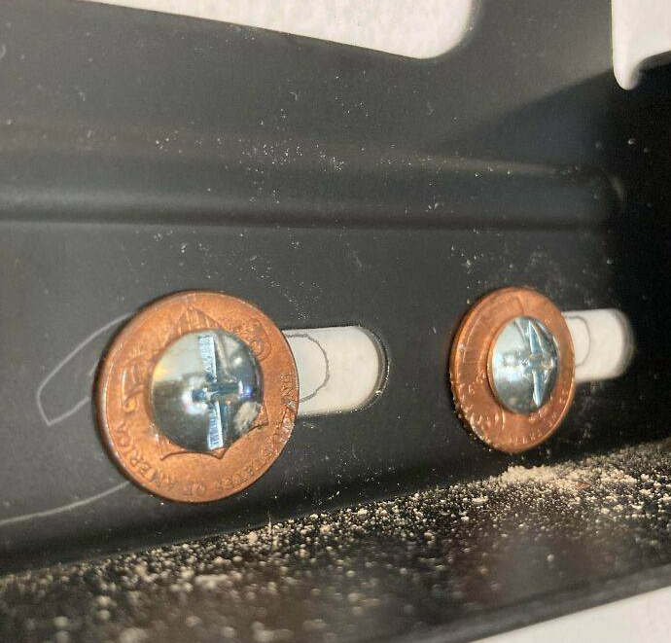

Slide 15
C’était
Ça paraît stupide

